Slide 1
Utvärdering – del 1
Fredrik Björk

Slide 2
Dagens föreläsning
Vad är utvärdering?
Kort historisk bakgrund
Användning av utvärderingar
Utvärdering och lärande
Utvärderarrollen

Slide 3
Vad betyder begreppen?
Otydlig definition – begreppet används också vardagligt
Utvärdering - systematisk granskning och värdering av en verksamhet; bygger på vetenskaplig grund
Uppföljning - enklare reflektion utan krav på vetenskaplighet
Evaluering = Utvärdering

Slide 4
Utvärdering - viktigt i projektsammanhang?
Många (främst offentligt finansierade) verksamheter som bedrivs i projektform utvärderas
Stora resurser läggs varje år på utvärderingar
Många projektbeställare ställer krav på utvärderingar av verksamheten
… samtidigt står det mycket lite om utvärdering i projektledningslitteratur

Slide 5
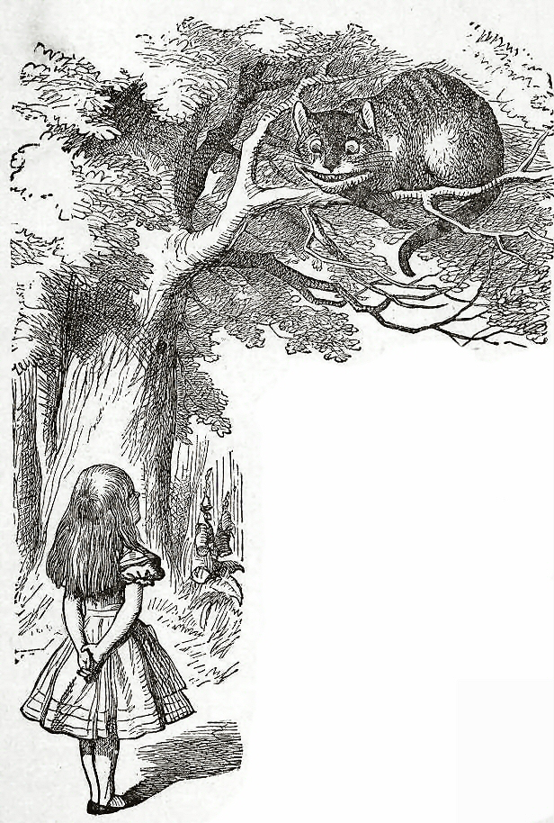
Mätningens dilemma….
Alice: -Kan du säga mig vilken väg jag skall ta?
Katten: - Det beror på vart du ska gå.
Alice: - Det vet jag inte …
Katten: - Då spelar det ingen roll vilken väg du tar.
Projektledaren: - Kan du säga mig vad jag ska mäta?
Utvärderaren: - Det beror på vad du vill uppnå.
Projektledaren: - Det vet jag inte …
Utvärderaren: - Då spelar det ingen roll vad du mäter.

Slide 6
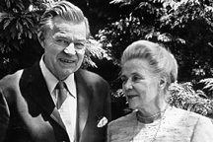
Utvärderingarnas historia
Komplex historia
Startpunkt i Sverige - ”Folkhemmet” 1930-talet; politiska beslut skall bygga på vetenskaplig kunskap

Slide 7
Fyra generationer (Guba & Lincoln 1989)
1: Kontroll/mätande – ”ingenjören” (framväxande av samhällsvetenskaperna)
2: Beskrivande – söker efter mönster (fr 1940-t)
3: Bedömningar – utvärderaren som expert (fr 1960-t, oberoende och kritisk)
4: Dialog – konstruktivistiskt (fr 2000-t, reaktion på ”expertrollen”)

Slide 8
Användning av utvärderingar?
Många olika aktörer har anledning att använda utvärderingar – gör det på olika sätt

Slide 9
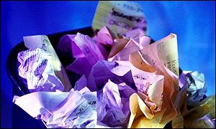
Många utvärderingar är ett rent slöseri….
Ingen läser dem
Resultaten är otydliga och svåra att dra några slutsatser av
Ingen känner till att de existerar eller vad de innehåller
Ingen är egentligen intresserad….

Slide 10
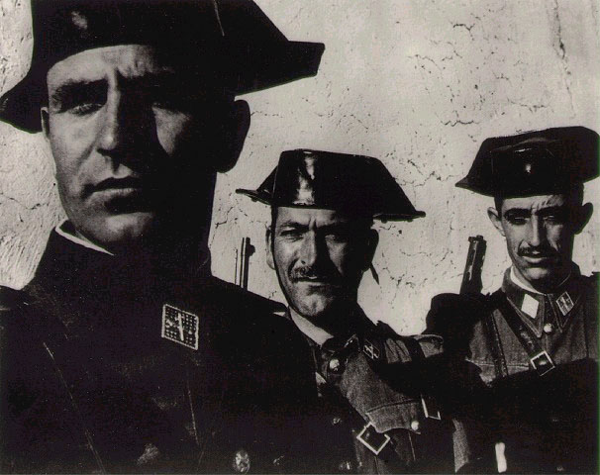
Syften med utvärderingar
Kontrollera och ge beslutsunderlag
Har man gjort det man skall?
Har man följt riktlinjerna?
Behövs det kompletterande åtgärder?

Slide 11
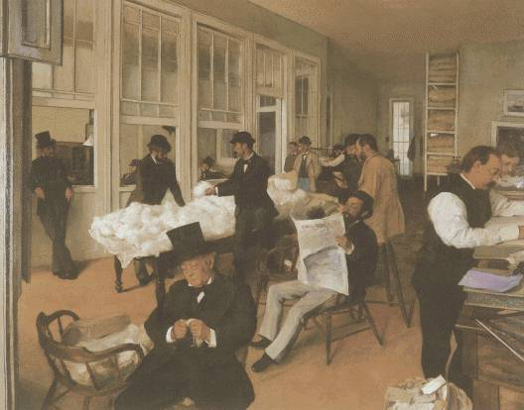
Syften med utvärdering
Kunskapsutveckling/kritisk granskning
Vad kan man lära?
Vems intressen tillgodoses?
Vem gynnas/missgynnas?

Slide 12
Syften med utvärderingar
Påverka/utveckla
Fungerar åtgärderna som tänkt?
Kan arbetet förbättras?
Kan pilotmodeller användas i större skala?

Slide 13
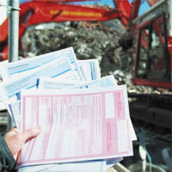
Syften med utvärdering
Legitimitet
Myndighetsansvar - demokrati och insyn
Rutiniserade undersökningar
Används resurserna på bästa sätt?

Slide 14
Tidslinje
Projekt
Process (inre dimensioner)
Produkt (Mål)
Effekter
Intressenter/Brukare (Relationellt/kontextuellt)

Slide 15
Formativ vs summativ utvärdering
Förbättring/utveckling
Fokus på processen
Bedömning/värdering
Fokus på utfall

Slide 16
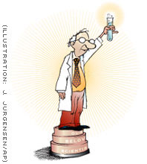
Olika kunskapsperspektiv i utvärderingar
Tekniskt (mätbarhet)
Kulturellt (sammanhang/förståelse)
Politiskt (makt/värderingar)
Kopplade till olika typer av utvärderingar och olika syften

Slide 17
Organisatoriskt lärande
Ett sätt att strategiskt förnya en verksamhet
Lärande på olika organisatoriska nivåer
Individ, grupp och organisation
Lärande i icke-formella organisationer – ”nätverkslärande”
”Communities of practice”
Hur / vem bygger kunskap utifrån projekt som inriktas mot samhällsförändring?
Särskilda utmaningar med samverkansprojekt?

Slide 18
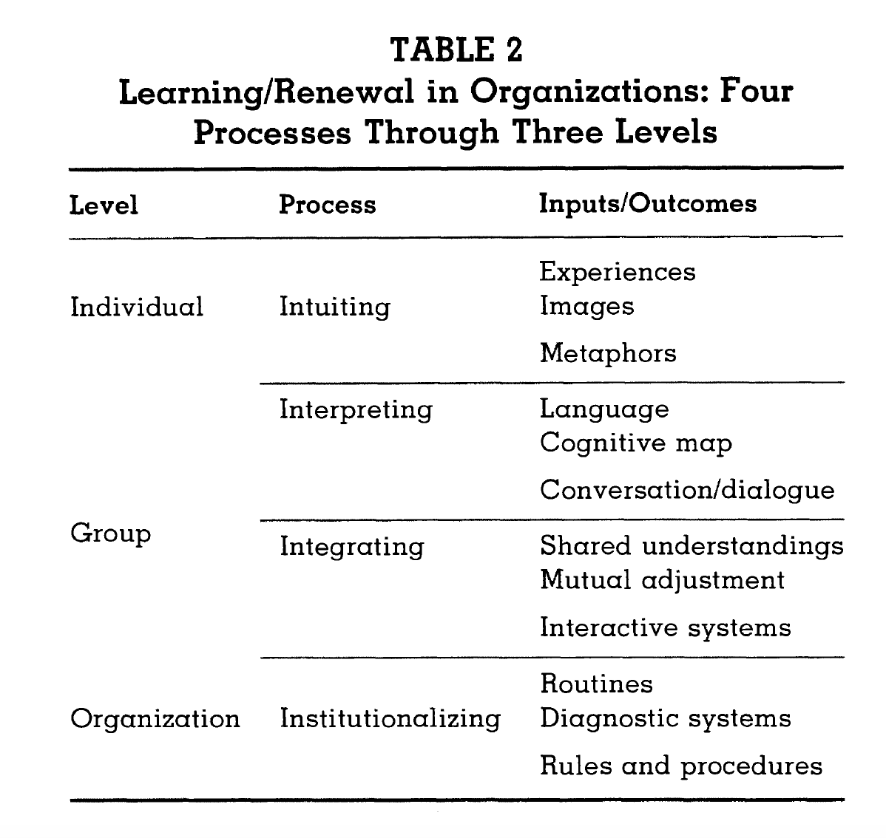

Slide 19
Utvärderarrollen?

Slide 20
Utvärderarrollen
Expert
Forskare
Facilitator
’Kritisk vän’
Koordinator
Förhandlare
Befriare

Slide 21
Dimensioner
Närhet
Aktörssyn
Kunskapssyn
Aktivt deltagande

Slide 22
Ansvar och uppdrag – i förhållande till?
”Projektet”
Projektägaren
Finansiären
Projektgruppen
”Målgrupp”
Medborgare
Vetenskaplig hederlighet

